Slide 1
EBUS-TBNA en el primer año de implantación en el Hospital Universitario de Jaén: experiencia y resultados.
Y.Y. Portillo Gutiérrez, P. García Lovera, C. Diaz Jimenez, M.C. Mata López, P. Cano Lucena,
M. García Amores, P. Barragán Reyes, M. Muñoz Alquicira
Hospital Universitario de Jaén, Neumología
Introducción
Metodología
La punción-aspiración transbronquial guiada por ecografía endobronquial (EBUS-TBNA), es una técnica mínimamente invasiva que nos permite la obtención de muestras de estructuras adyacentes a la pared traqueobronquial con control ecográfico directo.
Objetivo : analizar los resultados de la EBUS-TBNA en el primer año de implantación en el Hospital Universitario de Jaén.
Un estudio observacional descriptivo.
Se estudiaron los pacientes sometidos a EBUS-TBNA en el Hospital Universitario de Jaén (HUJ) desde noviembre de 2023 hasta octubre 2024.
Variables recogidas : sexo, edad y antecedentes oncológicos, análisis de las estaciones ganglionares vistas por tomografía por emisión de positrones (PET) y puncionadas, resultados de la EBUS-TBNA y complicaciones.

Slide 2
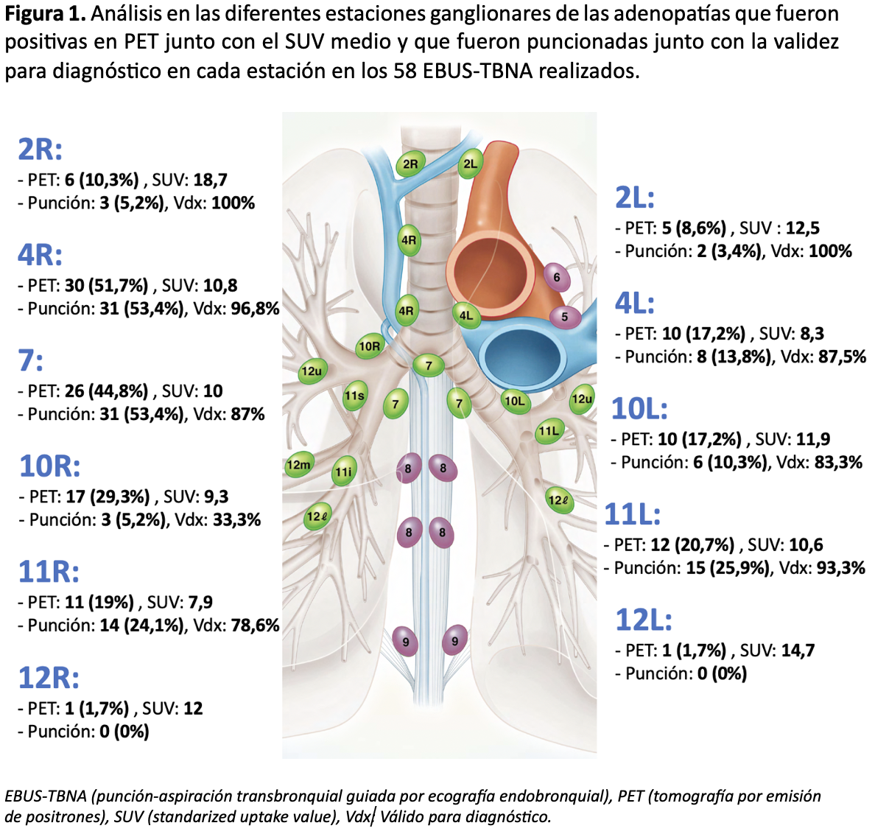
Resultados
Numero de pacientes ( pct) | 58
Sexo | Masculino 71%
Edad media | 66 años
Antecedentes Oncologicos | 64 % (Ca. Pulmón 12%)
EBUS-TBNA diagnostico | 95%
Diagnostico de malignidad Cancer pulmón Metastasis de otros tumores | 57% 38% 19%
Complicaciones Sangrado Desaturaciónes Detener el procedimiento | 10% 2 pacientes
Conclusiones
De los 58 EBUS-TBNA realizados en el primer año de implantación en el HUJ, en el 94.8% se obtuvo muestra válida para diagnóstico.
No se observaron complicaciones significativas tras el procedimiento

